Slide 1
Kalibracja radiometryczna obrazowych danych satelitarnych
Sławomir Królewicz

Slide 2
Kalibracja radiometryczna teledetekcyjnych danych obrazowych
Uzyskanie wiarygodnych informacji o odbitym promieniowaniu elektromagnetycznym, w postaci współczynnika odbicia lub wielkości radiancji spektralnej, na powierzchni Ziemi.
Korekcją radiometryczną bywają również nazywane operacje rozciągania histogramu

Slide 3
Rodzaje danych teledetekcyjnych
Naziemne (pomiary krzywych spektralnych, dane obrazowe)
Niski pułap lotniczy (UAV)
Lotnicze (dane analogowe, dane cyfrowe)
Satelitarne
Jakość radiometryczna danych rośnie wraz z wysokością pozyskiwania. Kalibracja radiometryczna była jakiś czas temu możliwa do wykonania tylko dla danych satelitarnych. Wynika to z jakości danych, która wynika bezpośrednio z nakładów finansowych na badania i konstruowanie satelitarnych sensorów teledetekcyjnych.

Slide 4
Przetwarzanie wstępne satelitarnych danych obrazowych
Korekcja geometryczna – usunięcie zniekształceń geometrycznych obrazu (dokładność wyznaczenia pozycji sensora w przestrzeni kosmicznej, kształt Ziemi, wpływ różnic wysokości terenu)
  współrzędne geolokacyjne – pierwotne, wynikają z precyzji ustalenia pozycji sensora w przestrzeni kosmicznej w relacji do powierzchni Ziemi
  współrzędne wtórne, lokalne dla obszaru, kraju, lepsze w kontekście zasilania GIS
  transformacja geometryczna zmienia wartości pikseli (resampling inny niż metodą najbliższego sąsiada nie jest korzystny)
Korekcja radiometryczna – uzyskanie danych o odbiciu na powierzchni ziemi (sensor rejestruje odbicie na wysokości swego lotu, na tzw. górnej granicy atmosfery – TOA top of the atmosphere; ale również wszelkie manipulacje oparte o rozciąganie histogramu)
  wykonywana powinna być przed transformacją geometryczną

Slide 5
Interpretacja danych teledtekcyjnych (Lillesand i in. 2004)
Znajomość charakterystyki źródła energii promienistej.
Rozumienie przemian promieniowania EM w atmosferze na drodze od źródła do powierzchni Ziemi.
Rozumienie interakcji promieniowania EM z powierzchnią Ziemi;
Zrozumienie przemian promieniowania EM w atmosferze na drodze od powierzchni Ziemi do sensora.
Znajomość charakterystyk detekcji i zapisu promieniowania EM przez sensor oraz jak one zmieniają informację niesioną przez promieniowanie elektromagnetycznie
Korekcja zakłóceń wprowadzonych przez sensor na zebranych danych.
Analiza i Interpretacja danych (bez zakłóceń, wprowadzanych przez sensor, usunięcie wpływu atmosfery)
Stworzenie produktów informacyjnych o specyficznych cechach ukierunkowanych na dobrze zdefiniowane potrzeby użytkownika końcowego. (ten element determinuje wymagania względem punktów 1.-7.)
Przekazywanie danych użytkownikom końcowym.

Slide 6
Przemiany promieniowanie EM

Slide 7
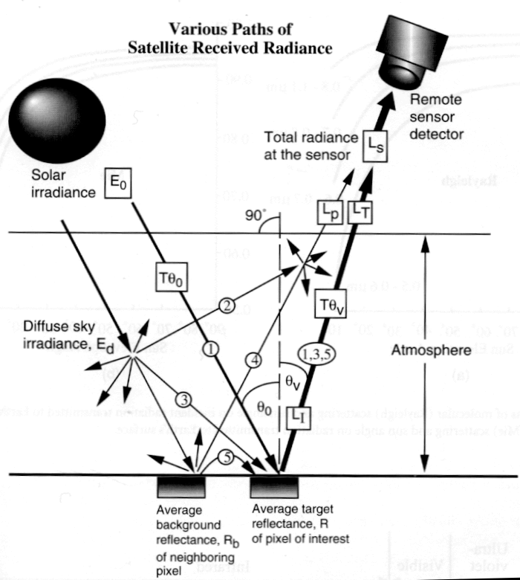

Slide 8
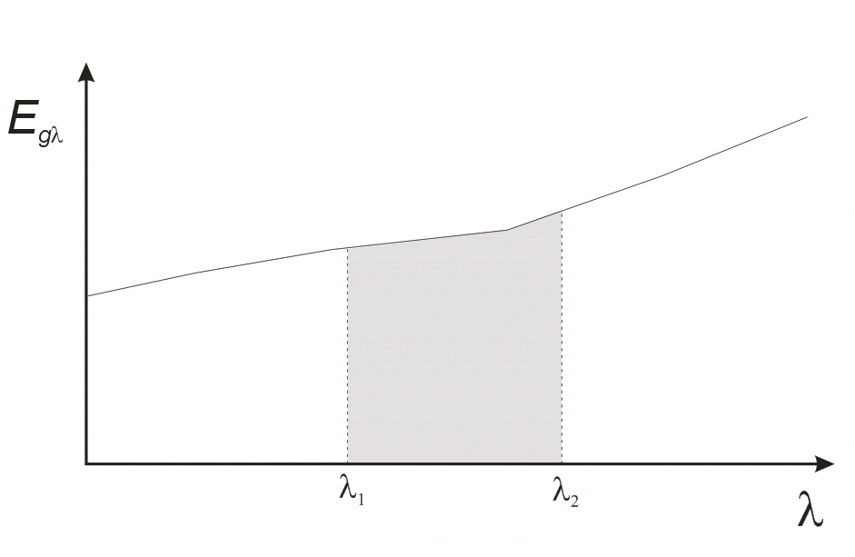
Rejestracja promieniowania w zakresie spektralnym

Slide 9
Energia
Głównym źródłem promieniowania elektromagnetycznego EM jest energia słoneczna. Właściwości tego promieniowania charakteryzuje kilka podstawowych wielkości.
Energia promienista (Q), przenoszona przez promieniowanie elektromagnetyczne, jest miarą zdolności tego promieniowania do wykonania pracy fizycznej, rozgrzania obiektu lub wywołania zmiany stanu materii (Suits, 1975).
W trakcie rejestracji obrazu powoduje ona reakcję fotochemiczną w emulsji filmu lub pobudza element światłoczuły w urządzeniach wyposażonych w macierz CCD (kamery cyfrowe, skanery, sensory umieszczone na pokładach satelitów). Wielkość energii niesionej przez promieniowanie elektromagnetyczne zależna jest od długości fali. Jednostką miary energii promienistej jest dżul [J].

Slide 10
Energia cd.
Przemiany strumienia promieniowania elektromagnetycznego docierającego do powierzchni Ziemi można zatem zapisać w postaci poniższego równania:
Wielkość tych przemian jest zmienna dla energii o różnej długości fali. Dlatego w przypadku badania relacji pomiędzy promieniowaniem odbitym, absorbowanym i przenikającym w odniesieniu do określonej długości fali, poprzednie równanie będzie miało postać:
gdzie:
λ - oznacza długość fali.

Slide 11
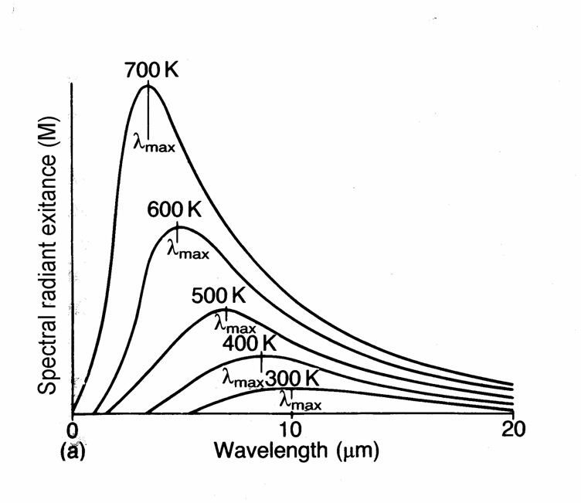
Prawo Stefana-Boltzmana
Ilość całkowitej emitowanej energii E przez ciało doskonale czarne jest proporcjonalna do temperatury ciała w czwartej potędze (razy stała Stefana-Boltzmana=5,67 Wm⁻²K⁻⁴). Kierunek emitowanej energii jest prostopadły do powierzchni ciała.

Slide 12
Prawo Wien’a
Maksimum promieniowania emitowanego przez dane ciało w danej temperaturze T występuje dla długości fali zgodnie ze wzorem:
Dla Słońca, na powierzchni którego panuje temperatura około 6000 K, maksymalne emisja występuje dla długości fali 0,5 μm (lub 0,48 zgodnie ze wzorem po prawej stronie).

Slide 13
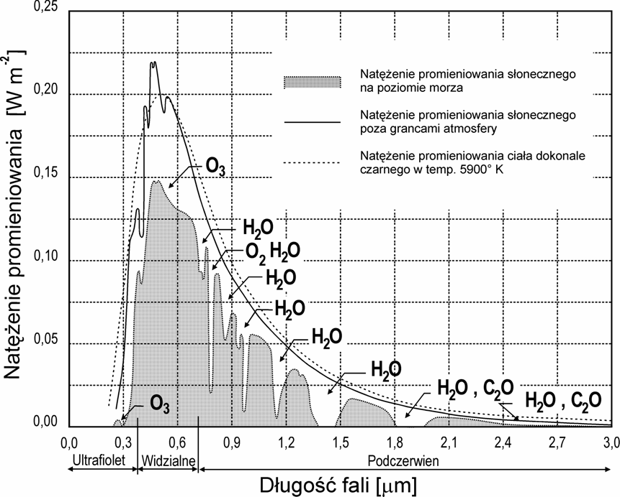
Charakterystyka emisyjna słońca

Slide 14
Przemiany promieniowanie EM

Slide 15
Atmosfera
Światło przechodzące przez atmosferę, zarówno bezpośrednie promieniowanie słoneczne, jak i odbite od powierzchni Ziemi, ulega w niej rozproszeniu, absorpcji i załamaniu. Natężenie tych zjawisk jest ściśle związane z odległością, jaką promieniowanie pokonuje w atmosferze oraz z jej gęstością. Odległość ta jest zależna od wysokości zenitalnej Słońca oraz odległości urządzenia rejestrującego od obiektu na powierzchni Ziemi (Wójcik, 1989). Gęstość powietrza atmosferycznego maleje wraz ze wzrostem odległości od powierzchni Ziemi. Najbardziej na promieniowanie oddziałuje dolna warstwa atmosfery – troposfera. W niej skoncentrowane jest 4/5 całej masy powietrza atmosferycznego. Troposfera posiada największą miąższość nad równikiem, wynoszącą przeciętnie od 15 do 17 km, natomiast najmniejszy wymiar pionowy - 9 km, osiąga nad biegunami (Chromow, 1970). Oprócz odległości istotny wpływ na przemiany światła ma zawartość aerozoli w atmosferze.

Slide 16
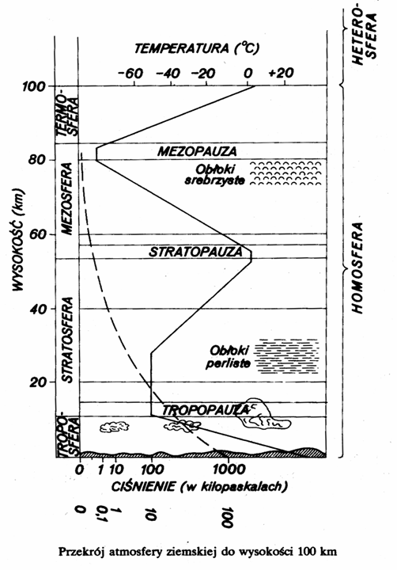
Przekrój pionowy przez atmosferę
Atmosfera, jako ośrodek fizyczny, bardzo istotnie wpływa na zobrazowania lotnicze i satelitarne. Z jednej strony, oddziałując z promieniowaniem elektromagnetycznym, powoduje zmianę jego charakterystyki. Z drugiej strony decyduje o warunkach technicznych lotu (Wójcik, 1989). Bezpośrednie promieniowanie słoneczne, które dochodzi do górnych warstw atmosfery, składa się z fal o długościach od 0,17 do 4 μm. Gęstość strumienia tego promieniowania odpowiada stałej słonecznej i wynosi 1,39 [W m-2] (Wójcik, 1989).

Slide 17
Typy rozpraszania promieniowania
Strumień promieniowania elektromagnetycznego, padający na powierzchnię Ziemi i odbity od niej, przechodzący przez atmosferę ulega przede wszystkim rozproszeniu. Wyróżnia się trzy jego typy (Lillesand i Kiefer, 1994):
Związany z kryterium Rayleigh’a, zwany dyspersją, zachodzi wtedy, kiedy promieniowanie reaguje z atomami i cząsteczkami, których rozmiar jest dużo mniejszy od długości fali. Padający na atom promień pobudza do drgań elektrony, które wysyłają fotony światła. Efekt tego rozpraszania jest odwrotnie proporcjonalny do długości fali w czwartej potędze (Slater i in., 1983; Chavez, 1988, 1996). Rozpraszanie tego typu jest jednorodne we wszystkich kierunkach. Rozpraszanie tego typu dotyczy przede wszystkich fal krótszych (fioletowy i niebieski zakres promieniowania widzialnego); wraz ze wzrostem długości fali zmniejsza się ilość energii rozproszonej na tej zasadzie. Wizualnym efektem tego typu rozpraszania jest niebieski kolor nieba. Jest ono również zasadniczą przyczyną zmniejszenia ostrości i kontrastu na zdjęciu. W fotografii kolorowej wykonywanej z dużej wysokości objawia się to w postaci niebieskoszarej barwy.

Slide 18
Typy rozpraszania promieniowania
Rozpraszanie typu Mie zachodzi wtedy, kiedy długość fali jest równa w przybliżeniu średnicy cząstki. Temu typowi rozpraszania podlegają fale dłuższe, a zachodzi ono głównie na cząstkach pary wodnej i pyłów. Wielkość rozpraszania tego typu jest odwrotnie proporcjonalna do długości fali (Slater i in., 1983).
Rozpraszanie nieselektywne, które zachodzi niezależnie od długości fali na cząstkach o wymiarach dużo większych od długości fali. Tego typu rozpraszanie występuje na kroplach deszczu o rozmiarach 5-100 μm. Podlega mu światło w zakresie widzialnym, bliskiej i środkowej podczerwieni. W efekcie chmury oraz mgły są fotografowane jako białe plamy.

Slide 19
model rozpraszania promieniowania elektromagnetycznego w atmosferze Chavez 1988
Warunki atmosferyczne | Rozpraszanie w funkcji długości fali
Bardzo czyste niebo | λ⁻⁴
Czyste niebo | λ⁻²
Umiarkowane zachmurzenie | λ⁻¹
Zamglenie | λ^{-0,7}
Duże zamglenie | λ^{-0,5}

Slide 20
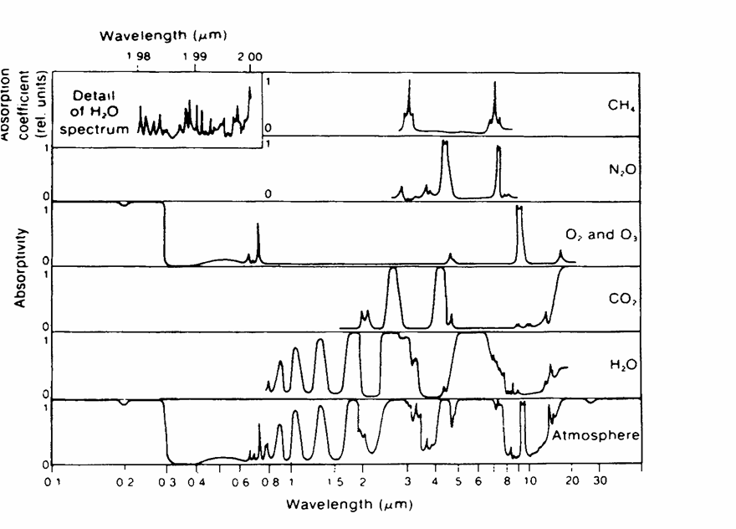
Absorpcja promieniowania

Slide 21
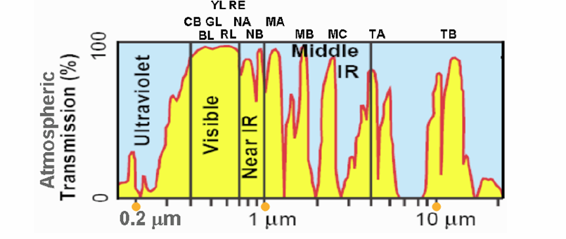
Okna atmosferyczne
Oknami atmosferycznymi nazywamy takie zakresy długości fal, dla których
atmosfera jest przepuszczalna.

Slide 22
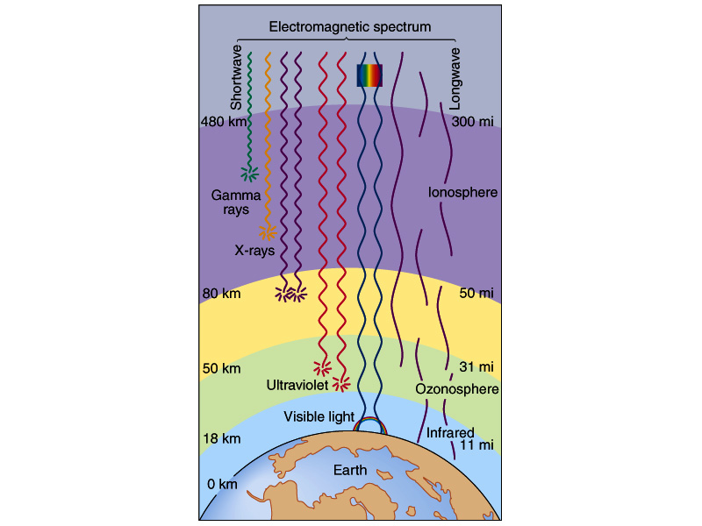
http://www.u.arizona.edu/ic/nats1011/lectures/ch02/FIG02_023.JPG

Slide 23
Przemiany promieniowanie EM

Slide 24
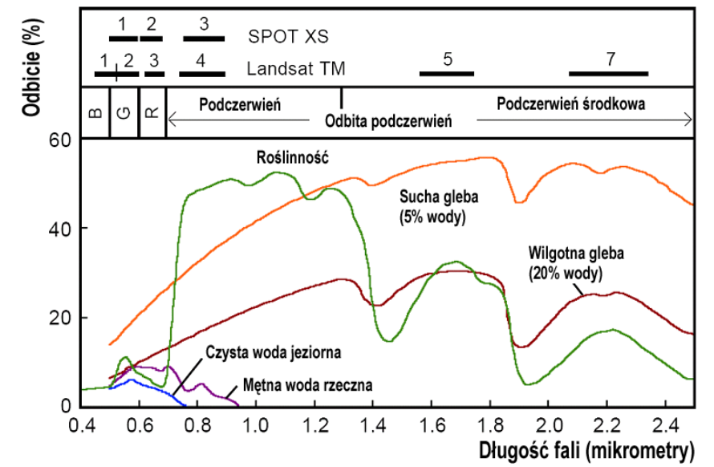
Absorpcja a odbicie...
Absorpcja promieniowania jest zmienna względem długości fali. Każdy materiał ma zatem charakterystyczny wykres absorpcji i odbicia. Wykres przedstawiający proporcje pomiędzy absorpcją a odbiciem zwany jest krzywą spektralną odbicia:

Slide 25
Przemiany promieniowanie EM

Slide 26
Zakresy spektralne Sensorów aster i landsat

Slide 27
Rejestracja cyfrowych danych teledetekcyjnych
Względna jasność DN w danym kanale spektralnym (pomiędzy minimalnym a maksymalnym potencjalnym promieniowaniem elektromagnetycznym)
W większości przypadków jest to wartość wprost proporcjonalna do energii odbitej (radiancji spektralnej) docierającej do sensora (SRsensor)
Rozdzielczość radiometryczna – precyzja z jaką rejestruje się promieniowanie elektromagnetyczne docierające do sensora; najczęściej 8-bitów w przypadku starszych sensorów, obecnie 10-12 bitów (IKONOS, QuickBrid, GeoEye, WordView), choć zdarzają się sensory (np. termalne) o kodowaniu promieniowania na poziomie 16 bitów);

Slide 28
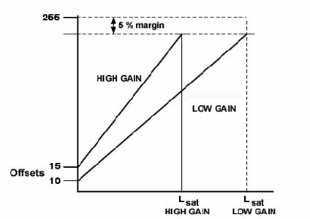
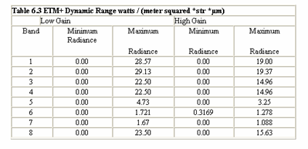
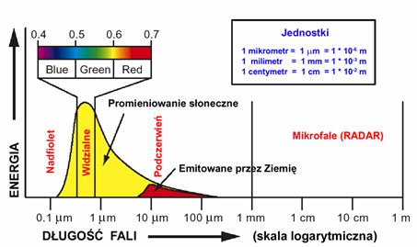
Względne wyrażenie odbitego promieniowania EM
Angielskie terminy low gain, normal gain, high gain należy rozumieć podobnie jak w fotografii klasycznej: niskokontrastowy, normalnokontrastowy i wysokokontrastowy. Dobór czułości urządzenia teledetekycjnego może być sterowany ze stacji naziemnych zależnie od warunków pogodowych. Informacje o bieżącej czułości urządzenia zawarte są w metadanych dostarczanymi z obrazami. Istnieją sensory dla których czułość jest zmieniana dynamicznie, czyli każdy obraz posiada indywidualne dane o „gainach” ☺ dostępne w metadanych.
Ośmiobitowa skala, wykorzystywana w większości sensorów teledetekcyjnych, oznacza inny zakres zmienności energetycznej w każdym zakresie spektralnym. Najwyższe wartości rejestrowanej energii odbitej od powierzchni Ziemi występują w zakresach widzialnych; energię w tych zakresach można rejestrować za pomocą mniejszych elementów CCD, stąd kanały widzialne, panchromatyczne, charakteryzują się wyższą rozdzielczością przestrzenną.
255
255
255
255
255
0
http://www.trfic.msu.edu/data_portal/Landsat7doc/landsatch6.html

Slide 29
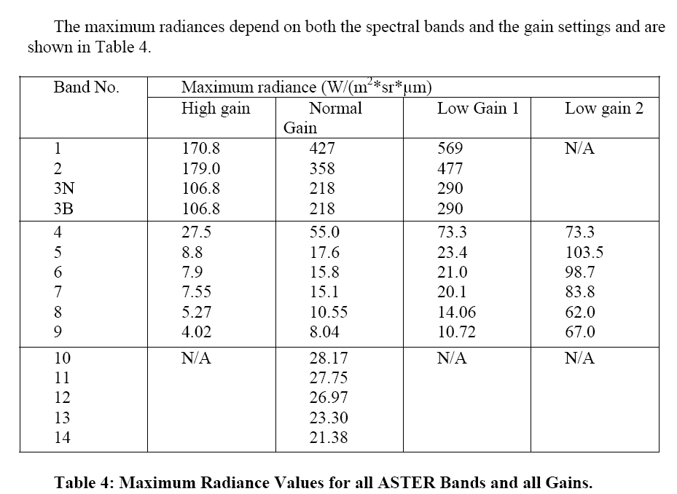
Maksymalna radiancja dla sensora ASTER
Różnice w wartości maksymalnej rejestrowanej radiancji pomiędzy Landsat’em serii TM i ASTER’em wynikają z innej techniki rejestracji obrazu i obszaru pozyskiwanej sceny, mimo że oba sensory umieszczone są na tej samej orbicie o wysokości 705 km. ASTER rejestruje obszar około 74 x 63 km, Landsat natomiast 185 x 185 km. ASTER wykorzystuje do rejestracji macierze CCD, natomiast Landsat rejestruje obraz w technice „pushbrum” - ruchome lusterko, i ma na rejestracje pojedynczego piksela mniej czasu niż aster.
Kodowanie zmierzonej radiancji odbywa się najczęściej w skali 8-bitowej bez znaku (0-255) lub 16-bitowej (0-65535); Kodowanie bezpośrednie za pomocą liczb rzeczywistych (32-bitowe kodowanie) nie jest możliwe ze względu na ograniczenia technologiczne; np. na obecnym etapie komputery pokładowe satelitów są wyposażone w procesory klasy 486, lub Pentium 1.

Slide 30
Inne niż DN sposoby wyrażania wielkości odbitego promieniowania EM...
Współczynniki odbicia (RF- reflectance factors)
SR – spectral radiance, radiancja spektralna w W/m²,
(obie wielkości wyrazić można na poziomie sensora lub powierzchni Ziemi),
Na podstawie jednostek wyrażających odbite promieniowanie elektromagnetyczne obliczane są wskaźniki roślinne – pewne syntetyczne wielkości, których jedną z własności jest normalizacja, usuwająca wpływ np., dwukierunkowości., topografii terenu. Powinny być one obliczane z RF lub SR, a nie z nieskorygowanych wartości DNs, ponieważ dla różnych sensorów inna jest długość fali poszczególnych kanałów spektralnych, jak również DN z różnych kanałów nie wyrażają rzeczywistych właściwości spektralnych

Slide 31

Ogólny związek pomiędzy SR a DN
• SRsensor(lin,col) jest SR docierającą każdego piksela sensora
• (lin,col) oznaczają pozycję piksela na obrazie,
• DN(lin,col) jest względną jasnością piksela, kodowaną w skali 8-bitowej lub 16-bitowej,
• DNb jest wartością bazową i odpowiada SRsensor = 0 (DNb, najczęściej równa się zero),
• k jest współczynnikiem konwersji,
• ebw jest szerokością efektywną zakresu spektralnego.
(k i ebw różnią się wartościami pomiędzy kanałami)

Slide 32

Ogólny związek pomiędzy SR i DN
Czasami k i ebw są wyrażane jednym parametrem, oznaczanym k lub sk, zwanym stałą spektralną.
SR jest wyrażane w jednostkach gęstości strumienia energii w jednostce kąta bryłowego w określonym zakresie długości fali, czyli w W m⁻² sr ⁻¹ μm⁻¹

Slide 33
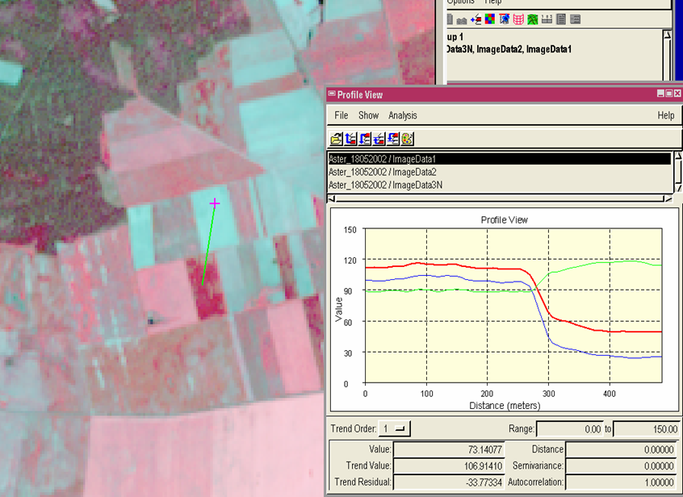
Charakterystyka „spektralna” w oparciu o DN
Kompozycja barwna CIR wykonana w oparciu o trzy pierwsze kanały obrazu ASTER (kanały: zielony - GL, czerwony - RL i podczerwony - NA); powierzchnie o zabarwieniu czerwonawym to powierzchnie czynne biologicznie – pokryte roślinnością, powierzchnie o zabarwieniu turkusowym – to powierzchnie pozbawione roślinności, np. gleby.
NA
GL
RL
Na obrazie zaznaczono linię profilową, początek tej linii wyznacza krzyżyk (odpowiada mu położenie „0” na wykresie powyżej). Linia profilowa przechodzi przez powierzchnie niepokrytą roślinnością a następnie przez powierzchnię pola z uprawa ozimą – bujna roślinność.
Powyżej pokazana jest zmienność względnych jednostek DN odbitego prom. EM w trzech kanałach spektralnych wzdłuż linii profilowej. Dla wybranych powierzchni zmienność spektralna w DN jest niezgodna z rzeczywistą charakterystyką spektralną, przedstawioną za pomocą standardowych krzywych spektralnych (rysunek obok)

Slide 34
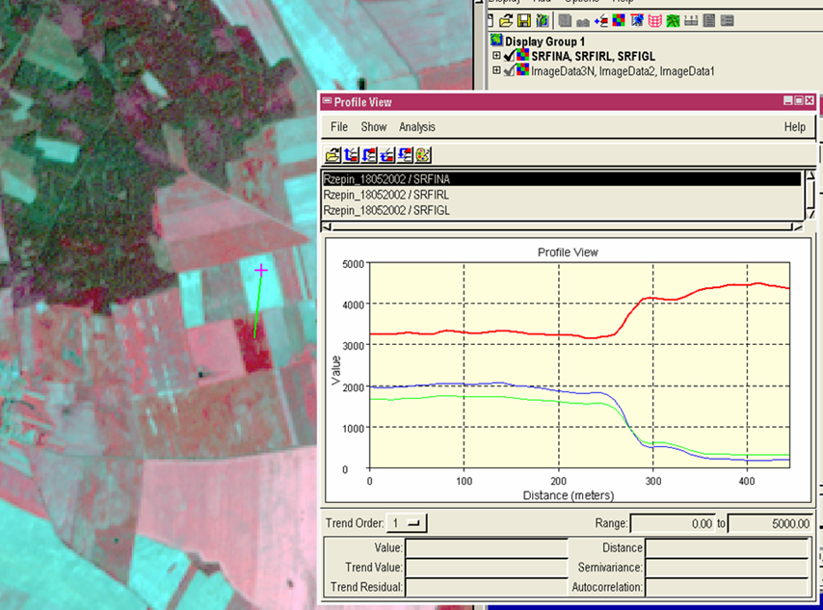
Charakterystyka spektralna w oparciu o SRFI
Kombinacja barwna CIR
NA
RL
GL
Podobnie jak na poprzednim slajdzie na obrazie zaznaczono linię profilową, początek tej linii wyznacza krzyżyk (odpowiada mu położenie „0” na wykresie powyżej). Linia profilowa przechodzi przez powierzchnie niepokrytą roślinnością a następnie przez powierzchnię pola z uprawą ozimą – bujna roślinność.
Powyżej pokazana jest zmienność odbitego prom. EM w trzech kanałach spektralnych za pomocą współczynnika odbicia wyrażonego indeksem SRFI wzdłuż linii profilowej. Dla wybranych powierzchni zmienność spektralna w DN jest tym razem zgodna z rzeczywistą charakterystyką spektralną. Wartości indeksu SRFI dla powierzchni glebowej wskazują na niską zawartość wilgotności na poziomie 5% (krzywa spektralna na rysunku obok odnosząca się do suchej gleby).

Slide 35
Luminancja ...
Ilość energii promienistej przypadająca na jednostkę kąta bryłowego nosi nazwę luminacji lub radiancji, i wyrażana jest wzorem:
L = dQ / [dt dA SA]
W tym wypadku ilość energii odnosi się do wielkości Słońca na hemisferze wyrażonej w steradianach. Jeżeli przesuniemy radiometr bliżej Słońca, w połowie odległości pomiędzy Ziemią a Słońcem wówczas ilość energii mierzonej przez radiometr wzrośnie 4 razy, natomiast jeżeli będziemy liczyć luminancję powiązaną z wielkością Słońca na hemisferze, w steradianach, to przy spadku odległości o połowę mniejszej, wielkość tarczy Słońca wzrośnie również 4 razy, a luminacja nie zmieni się, czyli będzie stała pomiędzy Ziemią a Słońcem (przestrzeń kosmiczna jest tu traktowana jako próżnia, nie występują interakcje energii z materią).

Slide 36
Luminacja spektralnie,czyli wg długości fali...
Wzór na poprzednim slajdzie, uwzględniając zmienność luminacji w zależności od długości fali będzie posiadał postać:
L_{λ} = dQ / [dt dA SA]
W przypadku poszczególnych kanałów zbiorów danych teledetekcyjnych konieczne jest rozpatrywanie zakresów długości fal zamiast pojedynczych długości, wtedy zmodyfikowany wzór będzie miał postać:
L_{ebw} = dQ / [dt dA SA]

Slide 37

Kąt bryłowy i energia promienista w sferycznym układzie współrzędnych
W sferycznym układzie współrzędnych lokalizacja obiektów odbywa się na
podstawie kątów φ i θ. Jeżeli sfera ma określony promień wówczas obszar wycięty ze sfery kątem bryłowym dA wyraża się wzorem:
Przyrost kąta bryłowego, dΩ, jest równy dA / r². Dlatego dΩ wyraża się wzorem zamieszczonym na rysunku.

Slide 38
Przemiany promieniowanie EM

Slide 39


Kąt bryłowy Słońca na hemisferze
Hemisfera to półkula (rozumiana np. jako powierzchnia z kierunku której dociera energia promienista do określonego punktu na powierzchni Ziemi
Średnia odległość Słońca od Ziemi (Des) to 1.496 x 10¹¹ m (Pasachoff and Kutner, 1978). Średni promień Słońca (Rs) to 6.96 x 10⁸ m (Pasachoff and Kutner, 1978). Powierzchnia przekroju Słońca (As) to 1.522 x 10¹⁸ m². Na podstawie tych danych średnia kątowa wielkość Słońca na hemisferze wynosi w stopniach:
Wielkość kąta bryłowego związanego z tarczą słoneczną położoną na hemisferze wynosi w steradianach:
Kąt bryłowy słońca (SAsun) stanowi zaledwie 0,0011% kąta bryłowego hemisfery (SAhemin). Tak mała wielkość pozwala traktować Słońce w wielu wypadkach podczas obliczeń jako punkt.

Slide 40
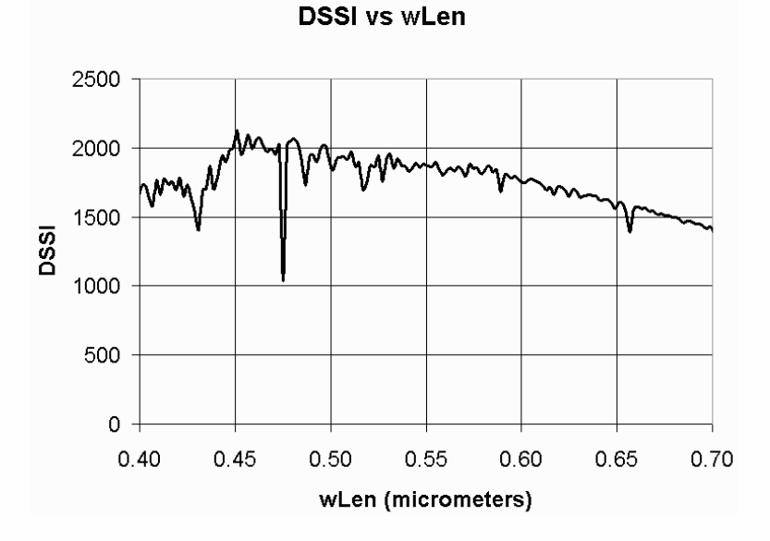
Bezpośrednie promieniowanie słoneczne w TOA...(zakres widzialny)
Szybko zmieniające się wartości DSSI związane są związane z obecnością gazów o niskiej gęstości w zewnętrznych powłokach Słońca. Z punktu widzenia szerokości pojedynczych zakresów spektralnych te zmiany nie mają znaczenia i zakłada się stałą wartość DSSI dla kanału spektralnego.

Slide 41
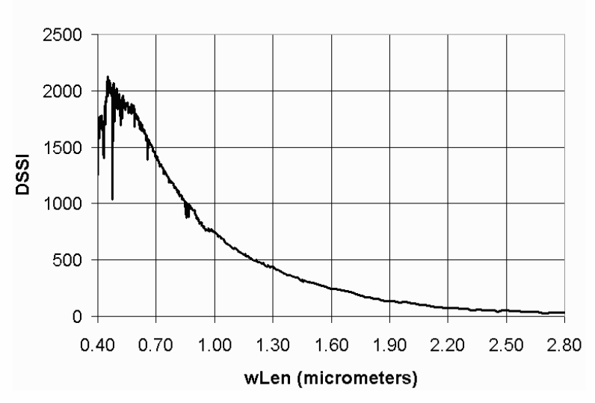
Bezpośrednie promieniowanie słoneczne w TOA...(zakres optyczny)

Slide 42


Napromieniowanie na górnej granicy atmosfery...
O wiele prostsze jest obliczenie wielkości promieniowania docierającego do górnej granicy atmosfery, ponieważ jest to tylko promieniowanie słoneczne:
SItoa – ilość energii promienistej na górnej granicy atmosfery (praktycznie jest to wysokość na jakiej lata satelita)
SAsun – wartość kąta bryłowego słońca jako źródła promieniowania, wielkość jest znana
Wielkość SAsun, zmienia się w ciągu roku +/- 3%, co wynika ze zmian odległości pomiędzy Słońcem a Ziemią, i zmiany te nie mają większego znaczenia dla wartości SI.
W momencie wykonywania zobrazowania, Słońce świeci przy znanym kącie zenitalnym θ.

Slide 43

Napromieniowanie na górnej granicy atmosfery...(2)
Iloczyn energii promienistej Słońca na górnej granicy atmosfery, SRsun, i kąta bryłowego Słońca hemisferze, SAsun, nazywany jest bezpośrednim promieniowaniem słonecznym:
Ze względu na kształt ekliptyki odległość pomiędzy Słońcem a Ziemią zmienia się około 3% od średniej wielkości. Słońce najbliżej Ziemi jest w 4 stycznia a najdalej 7 lipca. Zmienność tej odległości nieznacznie wpływa na wielkość energii docierającej do powierzchni Ziemi, jednakże może być w prosty sposób wyliczona.

Slide 44

Napromieniowanie na powierzchni Ziemi...
Napromieniowanie na powierzchni ziemi (SIsfc) jest bardziej złożonym zagadnieniem niż na poziomie górnej granicy atmosfery. Jest sumą dwóch źródeł promieniowania, promieniowania słonecznego przechodzącego przez atmosferę i promieniowania samej atmosfery:
t1 – jest współczynnikiem, określającym transmisję promieniowania słonecznego, SItoa, przez atmosferę, wzdłuż kierunku od Słońca do powierzchni Ziemi. W tym wzorze zakłada się, że powierzchnia na którą pada promieniowanie słoneczne jest płaska.

Slide 45
Przemiany promieniowanie EM

Slide 46
Emisja a napromieniowanie...
Jeżeli rozważane jest promieniowanie padające na daną powierzchnię, wówczas gęstość strumienia odpowiada irradiancji, zwanej inaczej napromieniowaniem (SI). Natomiast kiedy rozpatrujemy promieniowanie opuszczające daną powierzchnię, wówczas gęstość strumienia promieniowania odpowiada emisji (SE).
Obie wielkości rozważa się niekiedy w odniesieniu do hemisfery, czyli uwzględnia się całkowite, ze wszystkich kierunków półkuli, promieniowanie dochodzące lub wychodzące z/do rozważanego punktu powierzchni
W innym przypadku uwzględnia się te wielkości na pojedynczym kierunku (np. tylko w nadirze), tak jest w przypadku rejestracji danych przez sensor satelitarny.

Slide 47
Promieniowanie opuszczające daną powierzchnię (punkt)
Aby określić ilość promieniowania opuszczającego (SE) dany punkt, powierzchnię elementarną, należałoby znać rozkład energii promienistej (SR) w funkcji kątów φ i θ, co wyraża się wzorem:
SE = ∫ ∫ SR(θ,φ) cosθ sinθ dθ dφ
SR (φ,θ) – hemisferyczny rozkład energii promienistej,
cosθ – określa rzut powierzchni, z której następuje odbicie promieniowania
sinθ dθ dφ – przyrost kąta bryłowego.
Dużym problemem w modelowaniu teledetekcyjnym jest wykonywanie pomiarów odbicia przez sensor tylko z jednego kierunku. Nie możliwym jest zatem określenie rzeczywistej ilości energii odbitej od danej powierzchni, co więcej, nie bardzo możliwe jest również obliczenie rzeczywistej energii docierającej do obiektu.

Slide 48
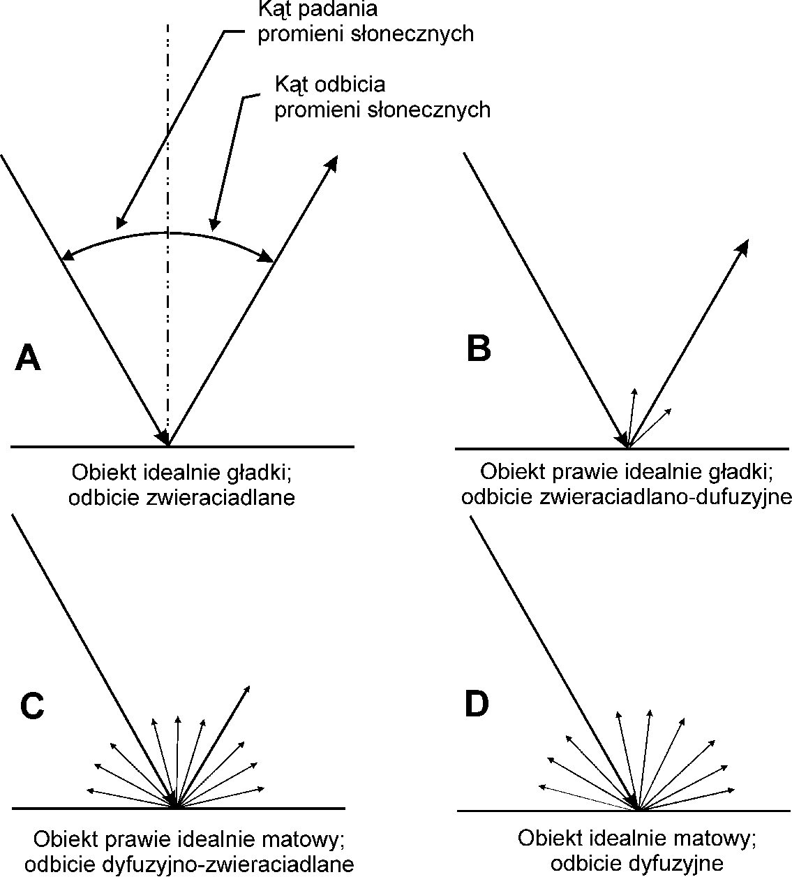
Typy odbicia od powierzchni terenu
Rozkład odbicia jest uzależniony od szorstkości powierzchni odbijającej wyrażonej zróżnicowaniem wysokości tej powierzchni w zależności od kąta padania promieni słonecznych przy określonej długości fali. Matematycznie wyraża to poniższa nierówność, zwana kryterium Raileigh’a:
gdzie:
h – zróżnicowanie wysokości ponad przyjęty poziom odniesienia,
λ - długość fali,
γ_{i} - kąt padania promieni słonecznych na powierzchnię, mierzony do normalnej.
Wartość graniczna h rozdziela obiekty gładkie, odbijające promieniowanie w sposób zwierciadlany, od obiektów szorstkich odbijających promieniowanie w sposób dyfuzyjny.
W przypadku odbicia zwierciadlanego (A) kąt padania równy jest kątowi odbicia. Dyfuzyjny sposób odbicia (D) jest charakterystyczny dla powierzchni matowych (lambertowskich). Idealna powierzchnia matowa odbija światło równomiernie we wszystkich kierunkach. W rzeczywistych warunkach istnieje niewiele obiektów o powierzchniach lustrzanych lub idealnie matowych. Charakter odbicia zależy od proporcji pomiędzy elementami szorstkimi i gładkimi

Slide 49

Założenie...
Założyć można, że we wszystkich kierunkach energia jest odbijana tak samo. Przy takim założeniu relacja pomiędzy SE (hemisferyczną sumą) a SR (energią odbitą w danym kierunku) jest bardzo prosta:

Slide 50
Przemiany promieniowanie EM

Slide 51


Relacja współczynnika odbicia na poziomie górnej atmosfery do współczynnika odbicia na powierzchni ziemi...
SIsfc – promieniowanie docierające do powierzchni Ziemi,
SRF – standaryzowany współczynnik odbicia,
SSE – standaryzowane wielkość energii odbitej, przy założeniu
jednakowego odbicia we wszystkich kierunkach,
SSEsfc – odbita energia przy powierzchni Ziemi,
SRFsfc – standaryzowany współczynnik odbicia do obiektu na
powierzchni Ziemi

Slide 52
Przemiany promieniowanie EM

Slide 53


Współczynnik odbicia na górnej granicy atmosfery...
SSE mierzone jest przez sensor satelitarny na wysokości odpowiadającej granicy atmosfery. Stąd też można przyjąć oznaczenie SSEtoa. Ilość energii docierającej do górnej warstwy atmosfery jest znana SItoa
W związku z tym współczynnik odbicia na górnej granicy atmosfery standaryzowany SRFtoa wyraża się równaniem:
Z kolei DDSI, czyli bezpośrednie promieniowanie słoneczne, jest bardzo dobrze znane na górnej granicy atmosfery. Ilość DDSI zmienia się wraz z długością fali.

Slide 54


Relacja współczynnika odbicia na poziomie górnej atmosfery do współczynnika odbicia na powierzchni ziemi...(2)
SSEsfc jest standaryzowanym odbiciem spektralnym tuż nad powierzchnią obiektu
obserwowanego z kierunku zgodnego z obserwacją przez sensor satelitarny.
Dopowiada jej energia promienista SRsfc.
Sensor satelitarny mierzy energię promienistą z jednego kierunku na górnej
granicy atmosfery, SRtoa. SRsfc przechodząc przez atmosferę zmieniane, osłabiane poprzez rozpraszanie (t2) i wzmacniane przez promieniowanie wstecznym atmosfery SRpath. Zatem energia promienista docierająca do górnej granicy atmosfery SRtoa, będzie wyrażona przez równanie:

Slide 55


Relacja współczynnika odbicia na poziomie górnej atmosfery do współczynnika odbicia na powierzchni ziemi...(5)
Wprowadźmy SFRapc, czyli standaryzowany współczynnik odbicia na poziomie górnej granicy atmosfery, skorygowany pod względem wpływu promieniowania wstecznego atmosfery
Podstawiając wzór powyższy do wzoru z poprzedniego slajdu
po przekształceniu otrzymujemy

Slide 56





Relacja współczynnika odbicia na poziomie górnej atmosfery do współczynnika odbicia na powierzchni ziemi...(6)
Uprośćmy to równanie do postaci w kontekście SRFsfc:
Zakładając brak rozpraszania atmosferycznego to wówczas t1 i t2 są równe 1.
SIsky/SItoa = 1 i c = 1. Dla dowolnego stanu atmosfery c wzrasta przy spadku długości fali.

Slide 57

Szacowanie wartości współczynnika c
Jego szacowanie odbywa się na podstawie omówionego na pierwszym wykładzie modelu rozpraszania światła w atmosferze Chavez’a, (1996)
W trakcie obliczeń szacuje się dwa parametry, c, oznaczane jako cXX (c dla danego kanału spektralnego, oraz SRFpath, czyli współczynnik rozpraszania atmosfery
C i SRFpath są obliczane w relacji do kanału czerwonego, zgodnie z poniższymi formułami:
Dla kanału czerwonego c=1.34, a pc = 2.27114.
Notes:
Dodając przymiotni „przyrodniczy” zawęża się zakres zastosowań teledetekcji, do tego co nas, jako przyrodników interesuje.

Slide 58
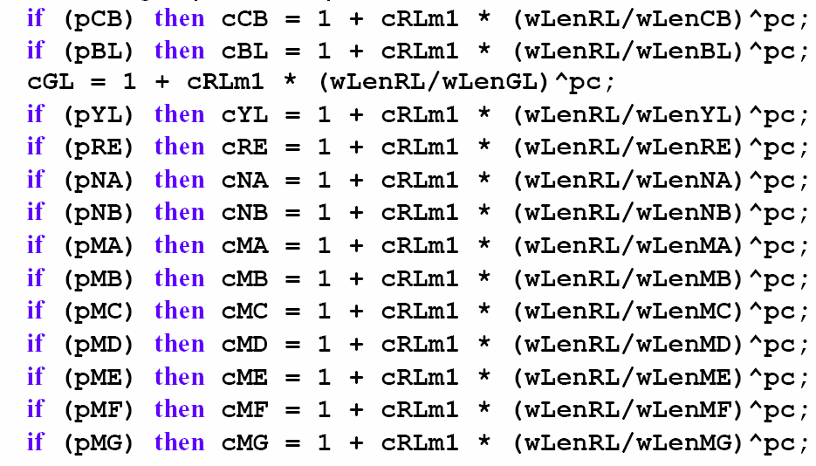
Procedura Paris’a szacowania wartości współczynnika c zgodnie z modelem Chavez’a (1996)
cRL = 1.34, pc = 2.2714 (wartość wyznaczona doświadczalnie)
Notes:
Dodając przymiotni „przyrodniczy” zawęża się zakres zastosowań teledetekcji, do tego co nas, jako przyrodników interesuje.

Slide 60
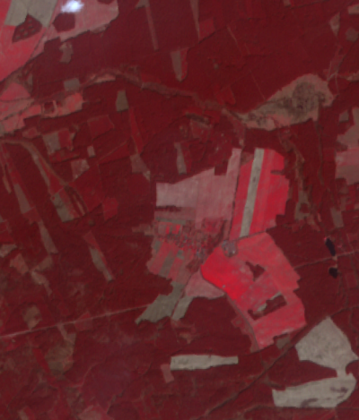
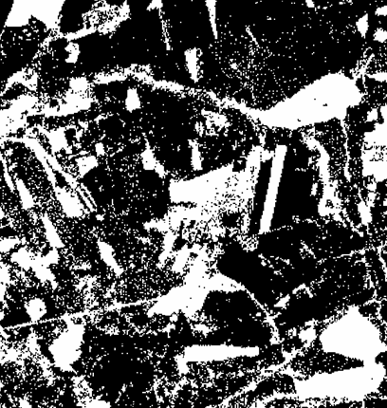
Maska pokazująca tereny gdzie srfi rośnie wraz z długością fali (GL<RL<NA)
15-04-2005

Slide 61
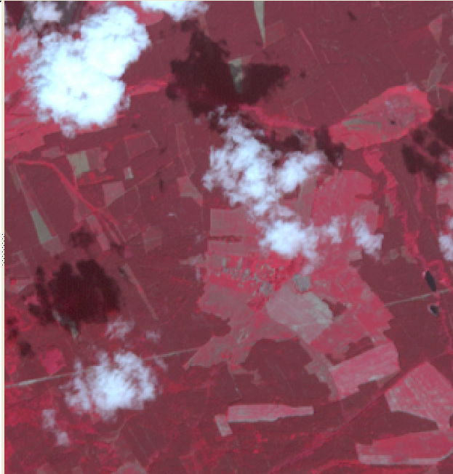
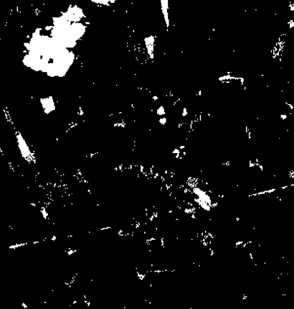
Maska pokazująca tereny gdzie srfi rośnie wraz z długością fali (GL<RL<NA)
18-05-2002

Slide 62
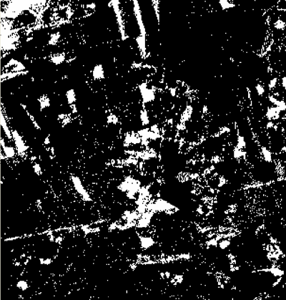
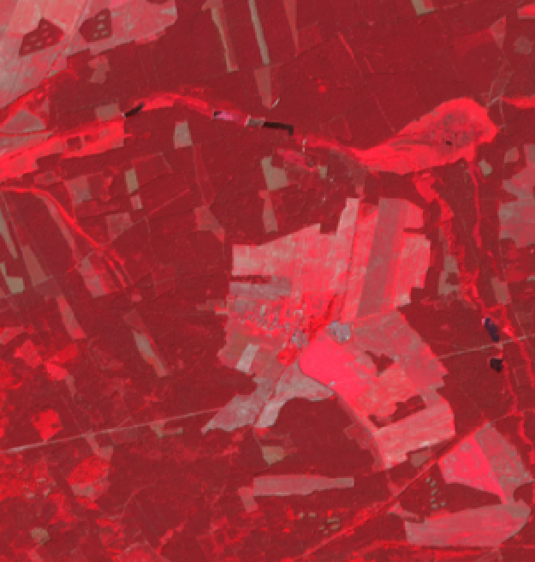
Maska pokazująca tereny gdzie srfi rośnie wraz z długością fali (GL<RL<NA)
14-06-2006

Slide 63
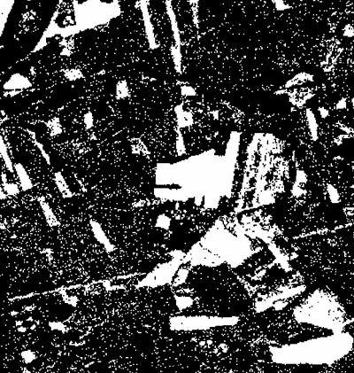
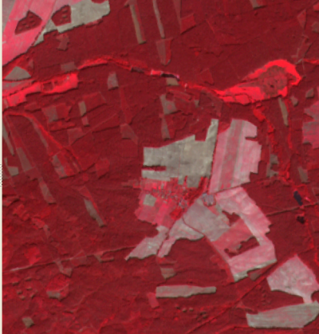
Maska pokazująca tereny gdzie srfi rośnie wraz z długością fali (GL<RL<NA)
25-09-2006

